Slide 1

Les Troubles du Spectre Autistique
Diagnostic et Prise en charge
Dr Roudies Rim
Psychiatre, Pédopsychiatre

Slide 2
Plan
Définition et généralités
Prévalence
Etiopathologie
Clinique
  Avant 18 mois
  Après 18 mois
Dépistage
Diagnostic
Prise en charge
Conclusion

Slide 3

Slogan di dépistage précoce des TSA

Slide 4
Définition et Généralités
Trouble neurodéveloppemental caractérisé par l’installation avant l’âge de 3ans:
  Altération qualitative des interactions sociales,
  Altération de la communication verbale et non verbale
  intérêts restreints et stéréotypés

Slide 5
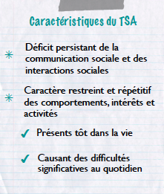
Définition actuelle des TSA

Slide 6
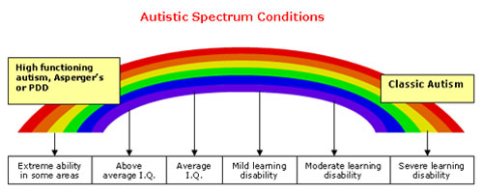
La reconnaissance précoce du trouble est importante=> La mise en place précoce des soins:
Une évolution favorable,
  Limitation de l’importance du handicap,
  Meilleure adaptation des personnes atteintes de TSA dans la société.

Slide 7
prévalence
TED: 60 cas pour 10 000 naissances (Fambonne 2007).
TSA: 1% de la population (Jancarik 2010 ).
Sexe ratio garçons/filles : 4/1 à 6/1 (Rice et al., 2010).
Maroc: pas de statistiques officielles.

Slide 8
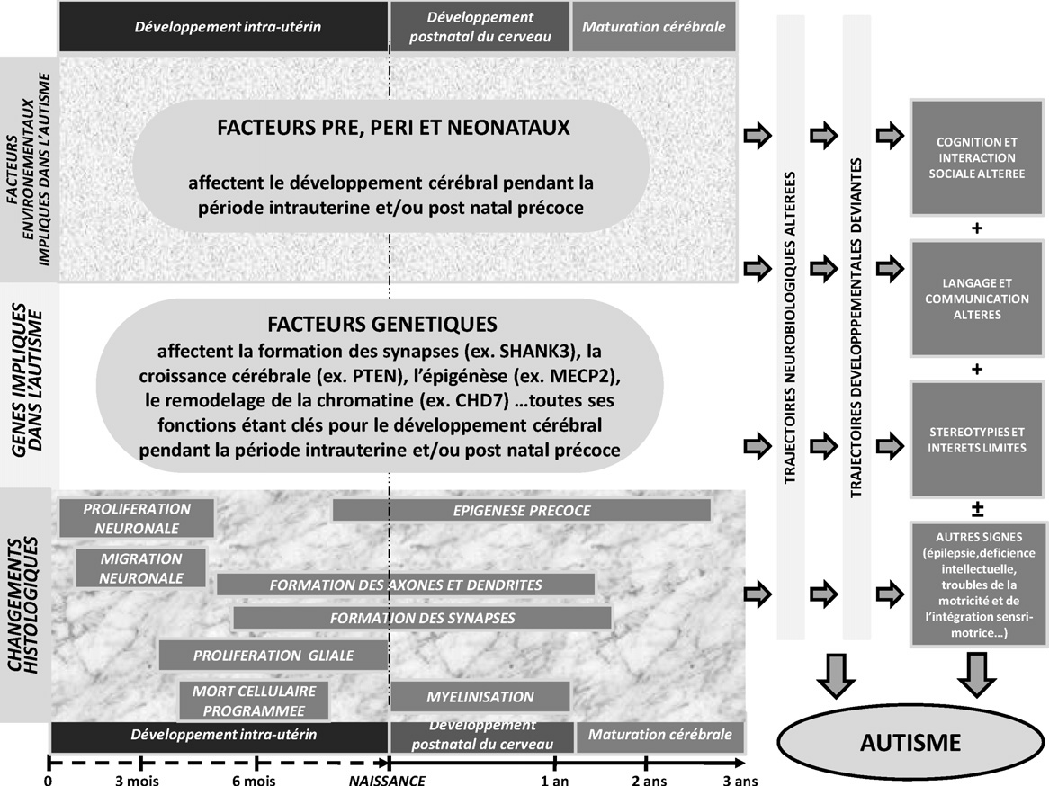
Causes multiples et intriquées

Slide 9
Clinique des TSA: avant 18 mois
L’âge des premiers symptômes variable d’un individu à un autre.
Très peu de signes avant l’âge d’un an,
  Symptômes souvent non spécifiques,
La première préoccupation des parents à propos du développement souvent: 18 mois=>Diagnostic retardé: moyenne de diagnostic: 6 ans.

Slide 10
Acquisition des compétences développementales précoces et enfants avec TSA(1)
Compétence développementale | Age typique d’acquisition | Enfant avec TSA
Sourire social | 6à 8semaines Installation à 3mois | sourire acquis chez certains enfants avec TSA Les parents : difficulté comportementale: contact physique ou anticipation à une routine
Réponse au prénom | 8à 10 mois | Pas de réponse ou peu, Ou après plusieurs tentatives, Ou contact physique, Inquiétude parents: problème auditif

Slide 11
Acquisition des compétences développementales et enfants avec TSA(2)
 | Age typique d’acquisition | Enfant avec TSA
Attention conjointe : AC | 8-10 mois: poursuivre contact visuel 10-12 mois: poursuivre un contact ponctuel | Aucune AC, parfois brefs regards en direction du contact visuel mais pas de retour à la personne qui l’a initié
Gestes Communication | Pointage gestuel: 12-14mois: pointage « protoimpératif »: indiquer quelque chose par nécessité, puis 15-16mois: pointage« protodéclaratif" pour montrer une attention vers un objet. | Pas de réponse ou peu, Ou après plusieurs tentatives, Ou contact physique, Inquiétude parents: problème auditif
Compétence développementale | Age typique d’acquisition | Enfant avec TSA
Sourire social | 6à 8semaines Installation à 3mois | sourire acquis chez certains enfants avec TSA Les parents : difficulté comportementale: contact physique ou anticipation à une routine
Réponse au prénom | 8à 10 mois | Pas de réponse ou peu, Ou après plusieurs tentatives, Ou contact physique, Inquiétude parents: problème auditif

Slide 12
Acquisition des compétences développementales et enfants avec TSA(3)
Compétence développementale | Age typique d’acquisition | Enfant avec TSA
Babillage | 6-7 mois :"babillage bilabial" typique avec: répétition de baba ou dada, 8-10 mois: alternance babillage et silences: opportunités à engager des réponses verbales des « caregivers » 10-12 mois, "jibberjabber" typique ou un jargon sonore est entendu | Babillage habituellement retardé au-delà de l'âge de 12 mois. Babillage isolé, répétitif sans sens communicationnel est entendu avant les tentatives de communication fonctionnelle.
Compétence développementale | Age typique d’acquisition | Enfant avec TSA
Sourire social | 6à 8semaines Installation à 3mois | sourire acquis chez certains enfants avec TSA Les parents : difficulté comportementale: contact physique ou anticipation à une routine
Réponse au prénom | 8à 10 mois | Pas de réponse ou peu, Ou après plusieurs tentatives, Ou contact physique, Inquiétude parents: problème auditif

Slide 13
Signes cliniques : après 18 mois
Installation ou découverte des symptômes autistiques:
Premiere inquietude des parents:
  Retard du language,
Puis:
  Anomalies du dévelopement social
Les inquiétudes des parents: concernent les anomalies non spécifiques à l’autisme:
  Déficience intellectuelles,
  Problèmes médicaux comme l’épilepsie,
  Les conditions périnatales,
  Déficits auditifs.

Slide 14
Signes cliniques : après 18 mois(2)
Différents modèles d’apparition de TSA:
  Début précoce,
  Evolution régressive du développement,
  Stagnation ou plateau du développement.
Petit à petit: tableau clinique se complète avant l’âge de 3 ans:
  Altération qualitative des interactions sociales,
  Altération de la communication verbale et non verbale
  intérêts restreints et stéréotypés

Slide 15
Altération de la communication verbale et non verbale
Retard ou absence de langage oral
Incapacité à engager ou soutenir une conversation
Usage stéréotypé et répétitif du langage ou langage
idiosyncrasique
- + pas de jeu de « faire semblant » varié et spontané.

Slide 16
Altération qualitative des interactions sociales : Retrait +++
Altération marquée de l’utilisation des comportements non verbaux pour réguler les interactions,
Incapacité à établir des relations avec des pairs correspondant au niveau de développement,
Manque de réciprocité socio-émotionnelle,
Pas de recherche spontanée de partage d’intérêts, plaisirs ou réussites.

Slide 17
Comportements et activités
Stéréotypés et répétitifs
Centres d’intérêts restreints & stéréotypés
Adhésion à des rituels spécifiques & non fonctionnels
Maniérismes moteurs stéréotypés & répétitifs
Préoccupations pour des parties des objets

Slide 18
Anomalies souvent associées
Épilepsie ( 20 %)
Déficits intellectuels
Automutilations
Troubles des coordinations motrices
Tr. Auditifs (11%)
Tr. Visuels:
  sévères (3,7%)
  modérés (19,3%)
Anomalies du phénotype (20%)

Slide 19
Age du diagnostic
Diagnostic:
  En principe : Le plus prêt possible du début des troubles
  En pratique : A un âge variable
A 6 ans en moyenne (11 ans pour le syndrome d’Asperger).
Moins <10% des enfants diagnostiqués dès le 1er avis demandé par leurs parents (vers 23 mois)
10% ne font l’objet d’aucune investigation (‘ça va passer’; ‘revenez si vous êtes toujours inquiets’)
Les autres enfants sont orientés vers un autre professionnel (vers 40 mois):
  40% reçoivent un diagnostic,
  25% sont adressés vers un 3éme, voire un 4éme professionnel,
  25% s’entendent dire de « ne pas s’inquiéter »

Slide 20
Dépistage:
« apprendre les signes, intervenir tôt »
Programme de dépistage des TSA dans plusieurs pays par les :
  Pédiatres et praticiens de la santé, professions apparentées (orthophonistes….)
  Travailleurs sociaux, Educateurs dans les écoles maternelles
Dépistage précoce et identification des TSA a démontré:
    réduire les problèmes de comportement,
    améliorer la réussite scolaire,
    augmenter l’integration sociale.

Slide 21
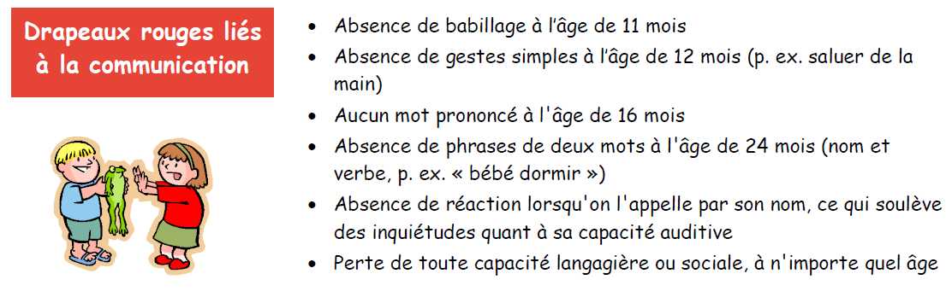
Drapeaux rouges liés à la communication:

Slide 22
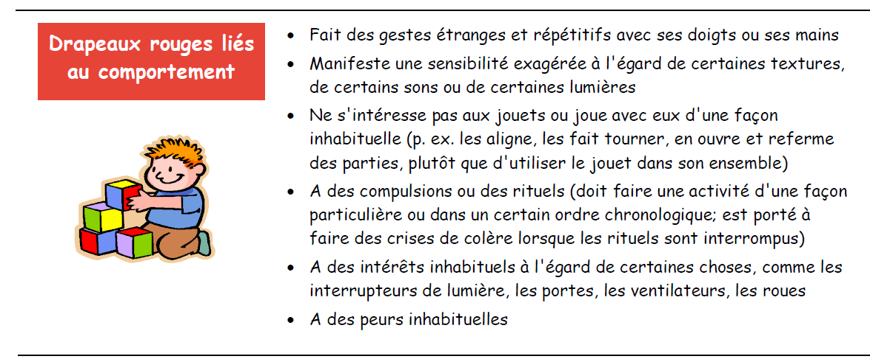
Drapeaux rouges liés au comportement

Slide 23
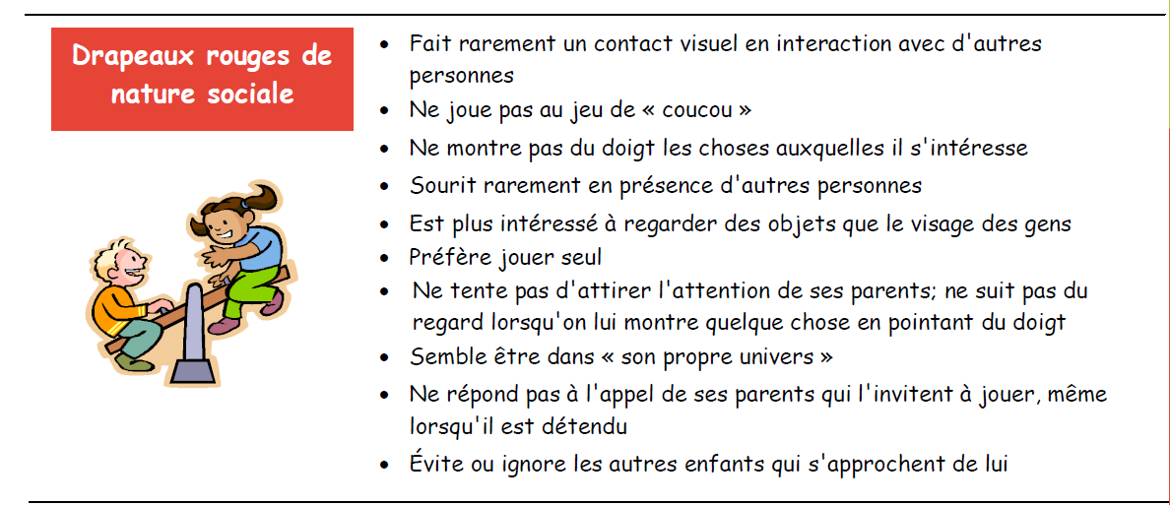
Drapeaux rouges liés à la nature sociale

Slide 24
Moyens de dépistage
Les films familiaux:
  grande valeur pour le dépistage et la formation des personnels amenés à examiner les enfants à risque+++
Le CHAT: Check-list for Autism in Toddlers (1992)
  Les enfants de 18mois,
  Bref (passation en 5minutes)
  Partie pour les parents et partie pour les médecins et les puéricultrices
Le M-CHAT: le CHAT modifié (2000)
  23 items destinés aux parents
  Rajout d’items concernant: le développement d l’enfant
Le Q-CHAT: M-CHAT modifié (2008), Q-CHAT à 10 items (2012)
  Quantifier les traits autistiques des enfants de 18 à 24 mois

Slide 25
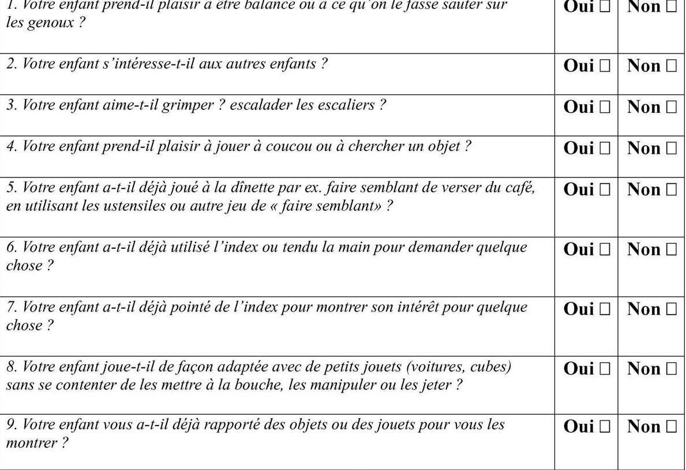
LA CHECK-LIST FOR AUTISM IN TODDLERS (CHAT). Questionnaire parents

Slide 26
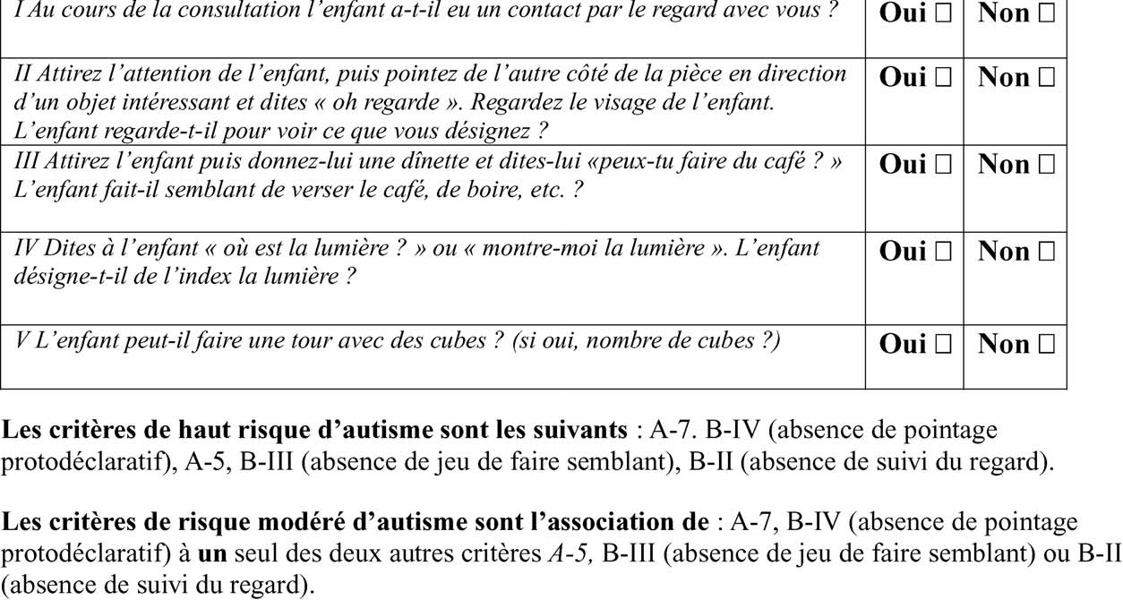
LA CHECK-LIST FOR AUTISM IN TODDLERS (CHAT). Questionnaire aux médecins et aux puéricultrices+score

Slide 27
Que faire après un dépistage positif?

Slide 28
Diagnostic
Adresser chez un pédopsychiatre ou une unité pédopsychiatrie=>évaluation multidisciplinaire
par une équipe pluridisciplinaire.
Le diagnostic : clinique à partir de 18 mois-2ans.
Moyens d’observation de l’enfant et entretiens des parents structurés
Le temps pour réaliser une évaluation ne devrait pas dépasser 3 mois++++
Le diagnostic doit être immédiatement articulé aux actions de prise en charge.

Slide 29
Equipe multidisciplinaire
Des contacts doivent s’établir entre équipes qui effectuent le diagnostic et les professionnels :
Pédopsychiatres, Psychologues, Orthophonistes, Auxiliaires de vie scolaire, Assistantes sociales, Educateurs, Psychomotriciens et Psychologues spécialisés dans les méthodes éducatives et comportementales.
  participent à l’évaluation
  Participeront à la prise en charge.
  Collaboration avec les parents pour tous les professionnels et à chaque étape du diagnostic et de la prise en charge

Slide 30
Les objectifs de la prise en charge précoce
Réduire les effets d’une déficience ou d’un déficit sur l’ensemble du développement de l’enfant.
Introduire les mécanismes nécessaires de compensation, d’élimination des obstacles et d’adaptation aux besoins spécifiques.
Éviter ou réduire l’apparition d’effets ou de déficits secondaires ou associés résultant d’un trouble ou d’une situation à haut risque.
Répondre aux besoins et aux demandes de la famille et du milieu de vie de l’enfant.
Considérer l’enfant comme sujet actif de l’intervention.

Slide 31
Etapes de la prise en charge
1. L’évaluation globale de la problématique de l’enfant et de sa famille (processus diagnostique).
2. L’information, l’orientation, le soutien et le conseil aux familles.
3. La prise en charge thérapeutique, éducative et comportementale et pédagogique individuelle ou en petit groupe, de l’enfant.

Slide 32
4. L’orientation et le soutien aux écoles maternelles.
5. Le suivi de l’évolution de l’enfant.
6. La collaboration dans des programmes de prévention et de détection.
7. Les tâches de recherche, d’enseignement et de formation.

Slide 33
Prise en charge médicale et paramédicale
Prise en charge multidisciplinaire par :
  Pédopsychiatre: coordination et suivi de l’évolution de l’enfant.
  Neuropédiatre : pec des affections médicales associées comme l’épilepsie.
  Psychologue : habilités sociales et acquisition de l’autonomie.
  Orthophoniste: rééducation du langage, Les moyens de communication alternative et augmentée (PECS, MAKATON..)
  Psychomotriciens: travail du schéma corporel et intégration sensorielle.

Slide 34
Prise en charge éducative et comportementale
Objectif: apprentissage de l’autonomie de l’enfant.
Évaluation et élaboration de projet personnalisé.
Exemple: intervention ABA (analyse appliquée du comportement)
Psychologue spécialisé dans les méthodes éducatives et comportementales:
  Apprentissage des comportements adaptés
  Diminution des comportements inadaptés
  Structuration du temps et de l’espace.

Slide 35
Prise en charge pédagogique
Ecole : condition nécessaire voire obligatoire pour tous les enfants.
TSA: Nécessité d’une inclusion scolaire:
  suivre des cours dans une classe ordinaire avec
    Un accompagnement individuel : Présence d’une auxiliaire de vie scolaire.
    Des adaptations
    Restituer les acquis à l’aide des moyens alternatifs.
    Enfants avec un bon QI
  En milieu spécialisé:
    Enfants avec handicap lourd, QI bas, troubles de comportements envahissants.
    Accompagnement individuel personnalisé.

Slide 36

Conclusion

